Slide 1
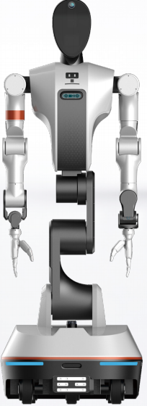
机器人移动底盘的全向运动控制方法研究与实现
毕业设计答辩PPT
学生：黄增祥
学号：2223515366
专业班级：自动化2202
指导教师：张光华
课题定位
以企业实际三舵轮底盘为对象
主线是 STM32 底盘控制代码设计
ROS 2 / Gazebo 作为辅助验证平台

Slide 2
课题来源与任务要求
选题来源：就业所在单位项目。
题目名称：机器人移动底盘的全向运动控制方法研究与实现。
课题背景聚焦三舵轮全向舵轮底盘的运动学模型解算、多轮协同控制与实时遥操作。
培养目标是综合训练机器人运动学、实时控制系统设计和人机交互实现能力。
任务书主要任务
1. 建立三舵轮底盘逆运动学模型
2. 设计实时模型解算与协同控制方法
3. 集成 USB 无线手柄实现实时遥操作
4. 完成 MCU 架构、仿真与实物验证、论文撰写

Slide 3
课题背景与研究意义
三舵轮底盘具有全向运动能力，适用于狭小空间和灵活机动场景。
企业已提供实物平台与执行器控制接口，需要完成底盘层控制逻辑实现。
在实物联调成本较高的情况下，先通过 ROS 2 + Gazebo 进行控制思路验证更稳妥。
本课题重点不在电机通信协议，而在速度指令到舵角/轮速控制量的生成与实现。
课题要求对齐
实时运动学解算模块
USB 手柄驱动与控制映射模块
多舵轮协同控制器
仿真与实物平台效果演示

Slide 4
系统总体方案
输入层
手柄按键输入
上层速度指令 cmd_vel
控制层
X / Y / ω 目标速度生成
速度平滑处理
逆运动学解算
执行层
三舵轮舵角命令
三行走轮轮速命令
执行器接口下发
反馈层
电机角度/速度反馈
里程计速度更新
状态与故障检测
实物控制主线：STM32 程序负责把车体速度目标转换为 3 个舵轮角度和 3 个轮速命令。
仿真验证主线：ROS 2 节点接收 cmd_vel，输出转向组和轮速组控制命令，验证运动关系是否合理。

Slide 5
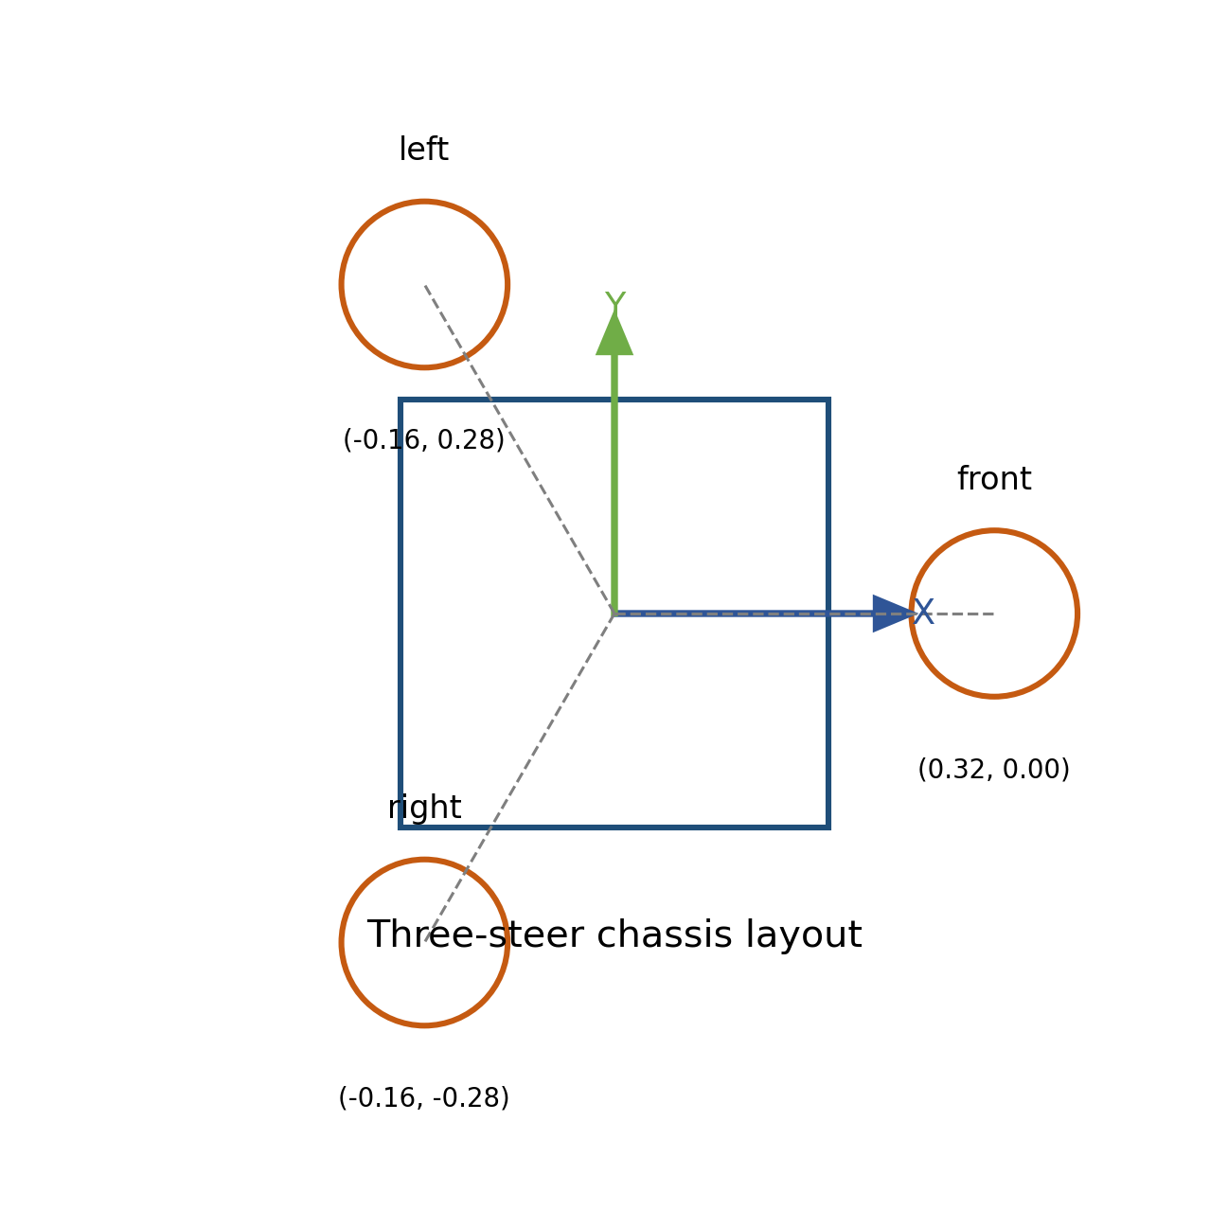
企业平台与三舵轮结构
选题审核表中明确硬件条件已具备：企业现有完整实验平台及 USB 无线手柄。
本课题在企业平台基础上，重点完成底盘层控制算法与程序实现。
三舵轮控制对象可抽象为 3 个转向关节 + 3 个行走轮。

Slide 6
三舵轮底盘结构与运动学
三舵轮几何位置来自仿真模型与控制代码：前轮 (0.32, 0.00)，左右后轮 (-0.16, ±0.277)。
车体速度由 Vx、Vy、ω 描述，每个轮心速度由平动速度与角速度叠加得到。
在控制实现中，需要进一步求取各舵轮目标角度与对应轮速。
工程实现中还要考虑舵轮机械角度范围、补角解与轮速反向问题。

Slide 7
STM32 控制程序设计
关键代码模块
KinematicSteer3.c：三舵轮逆运动学与里程计
JoyControl.c：手柄速度映射与平滑处理
ActuatorKincoSteer3.c：执行器控制与状态机
SafeMgmtTask.c：任务调度与安全相关处理
已实现功能
舵角就近选取与补角反向
舵角超限时角速度约束
转向未到位时暂停行走
实时角度/速度反馈与状态输出
实物控制不是直接设定底盘动作，而是先解算 3 个舵轮角度和 3 个轮速，再通过执行器接口下发。

Slide 8
遥控操作与速度平滑控制
手柄输入可映射为底盘 X、Y、ω 三方向目标速度。
程序中为 X / Y / ω 三轴分别建立了三角形加减速轨迹，减少速度突变带来的冲击。
当目标速度反向切换时，先过零再追踪新目标，增强控制平顺性。
速度平滑后的 now_x / now_y / now_w 最终进入底盘 WalkCtrl 接口，实现遥控到底盘运动的完整链路。
控制意义
减小手柄输入抖动影响
降低实物启动/变向冲击
为三舵轮协调动作提供更平滑输入

Slide 9
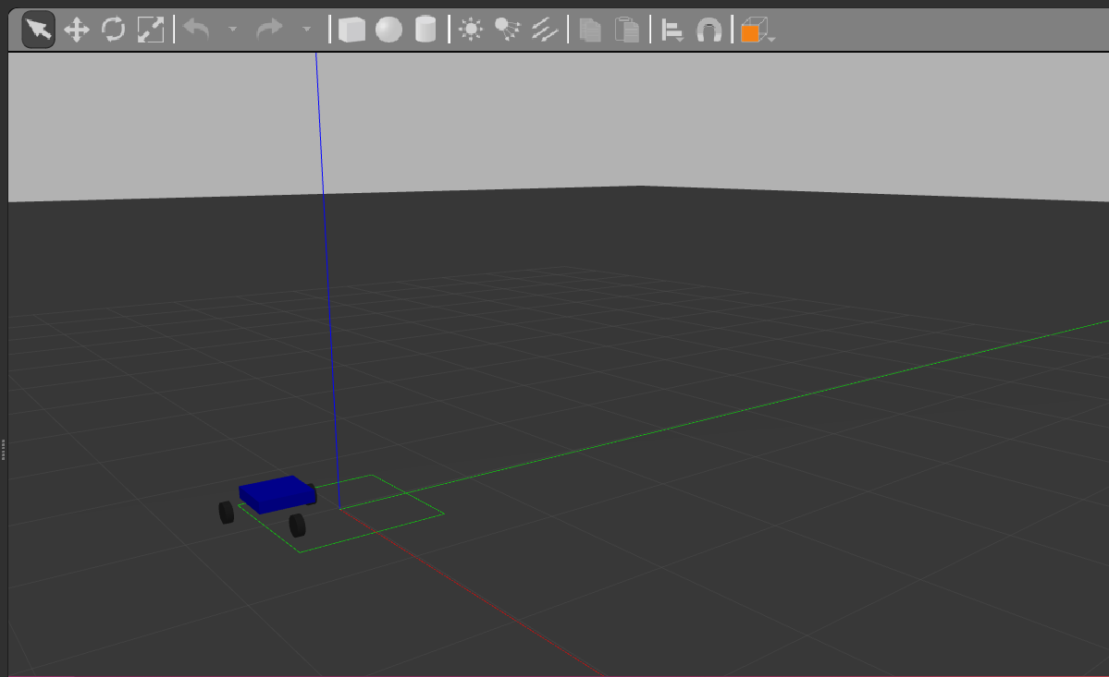
ROS 2 / Gazebo 仿真平台
仿真组成
URDF/Xacro 建模：three_steer.urdf.xacro
Gazebo 启动：three_steer_gazebo.launch.py
控制器配置：controllers.yaml
速度转换节点：cmd_vel_to_three_steer.py
仿真作用
验证底盘几何参数是否合理
验证 cmd_vel 到舵角/轮速的转换关系
记录典型工况 bag 数据并绘图分析
为实物测试提供先验参考
仿真在本课题中定位为“辅助验证手段”，主线仍然是底盘控制代码设计与实物联调。

Slide 10
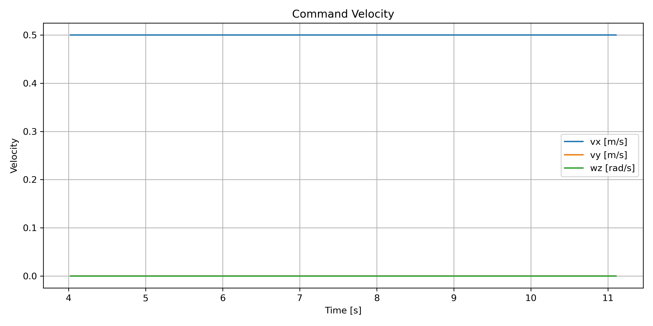
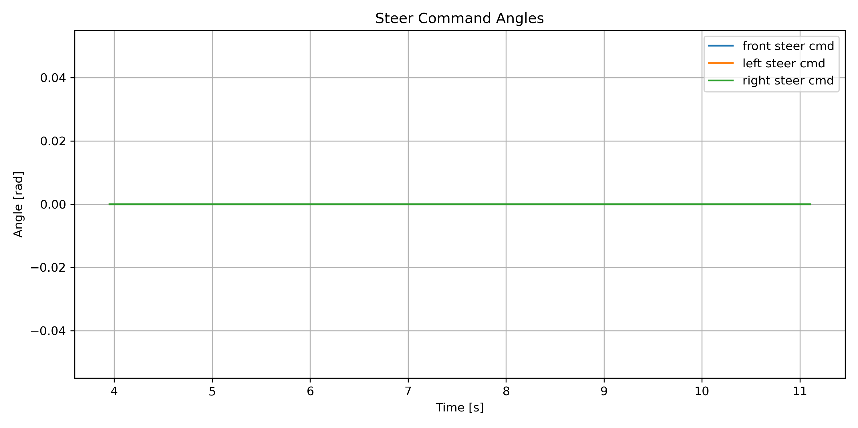
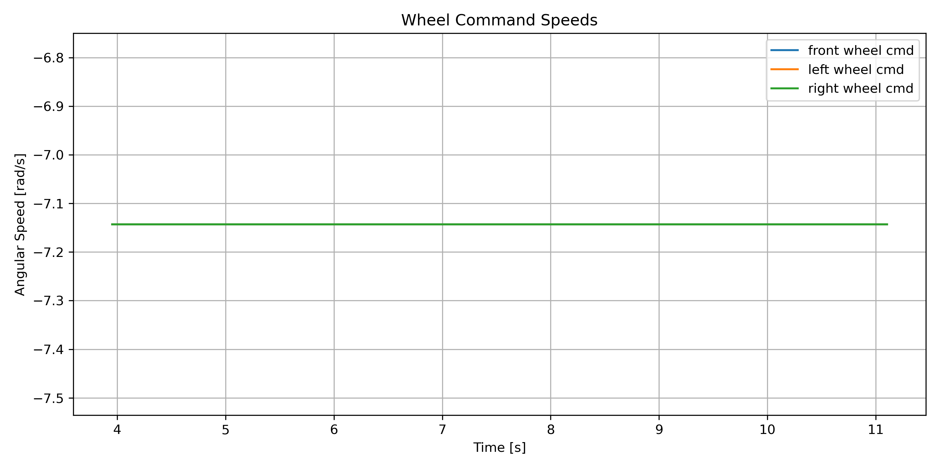
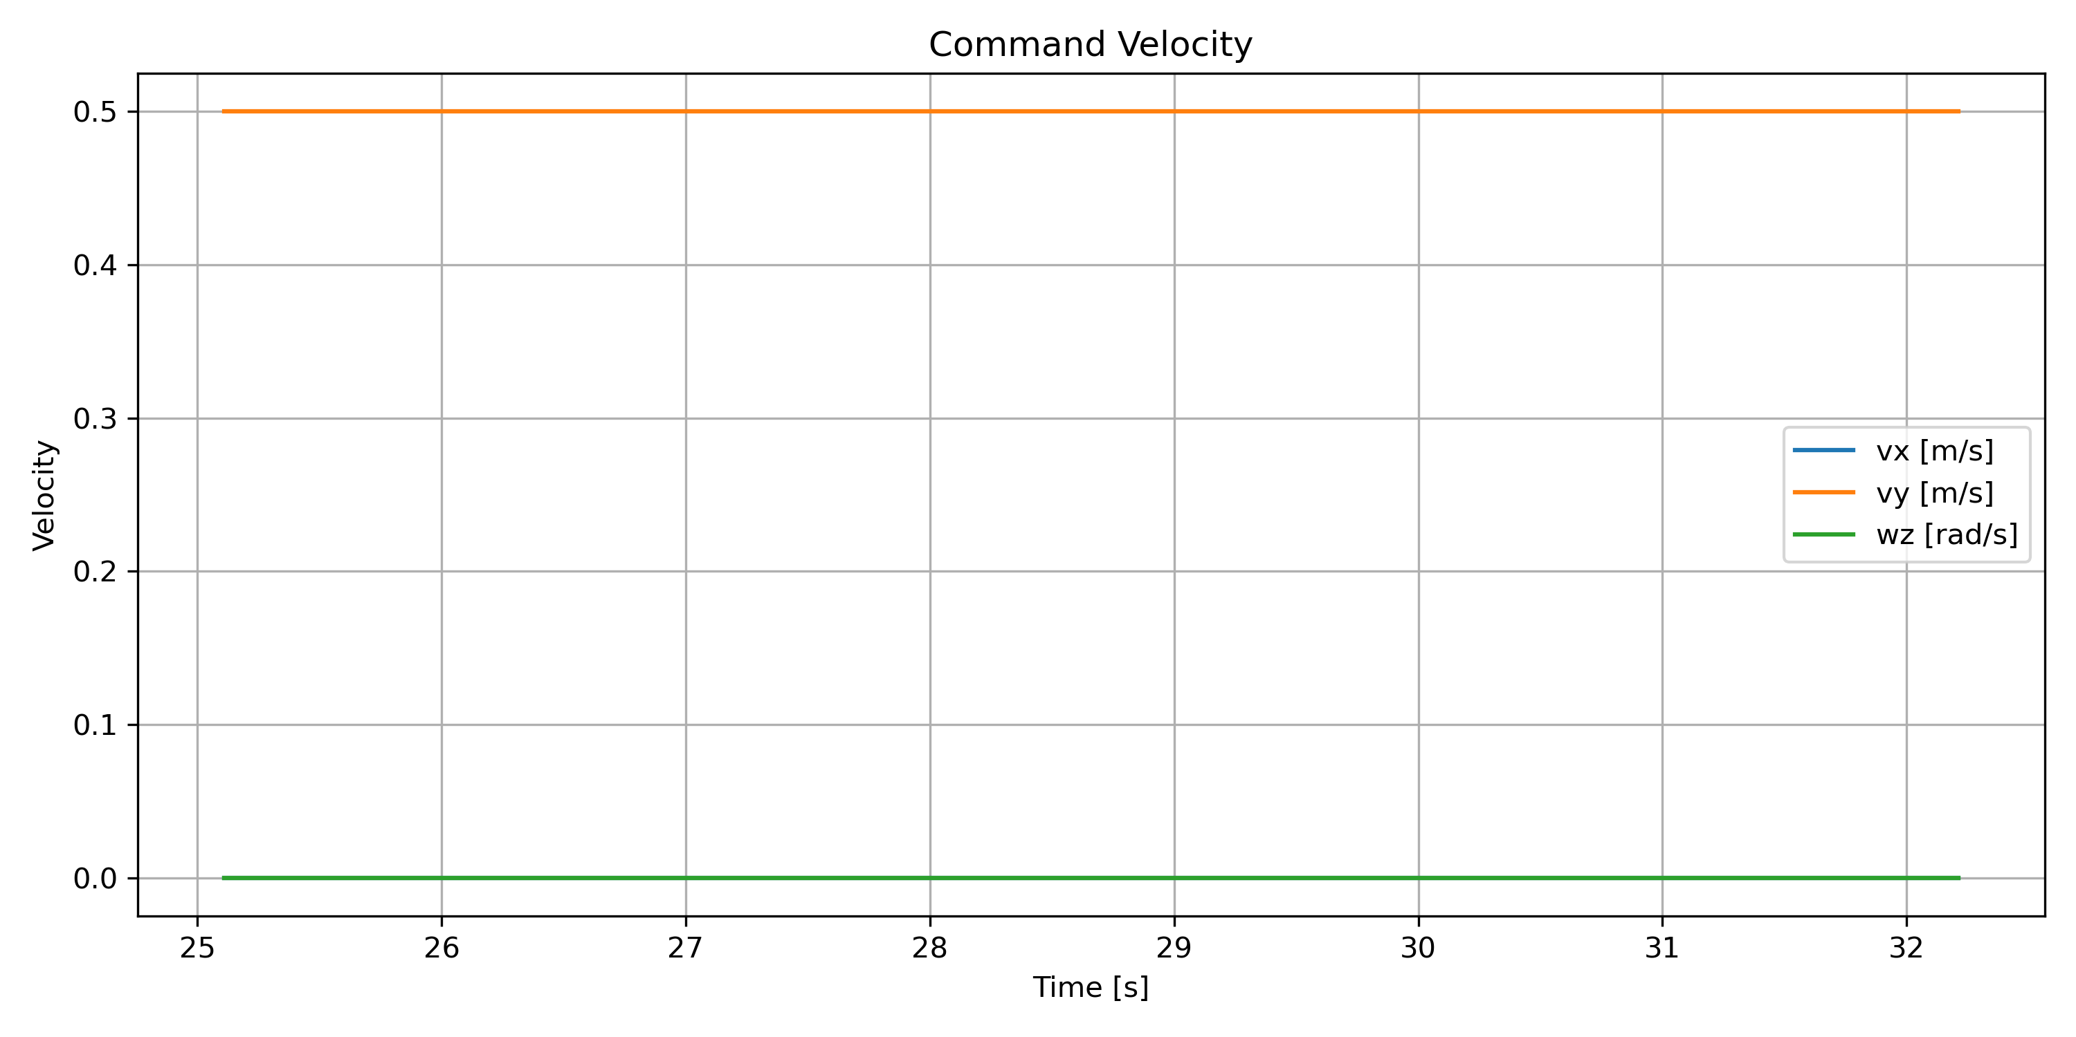
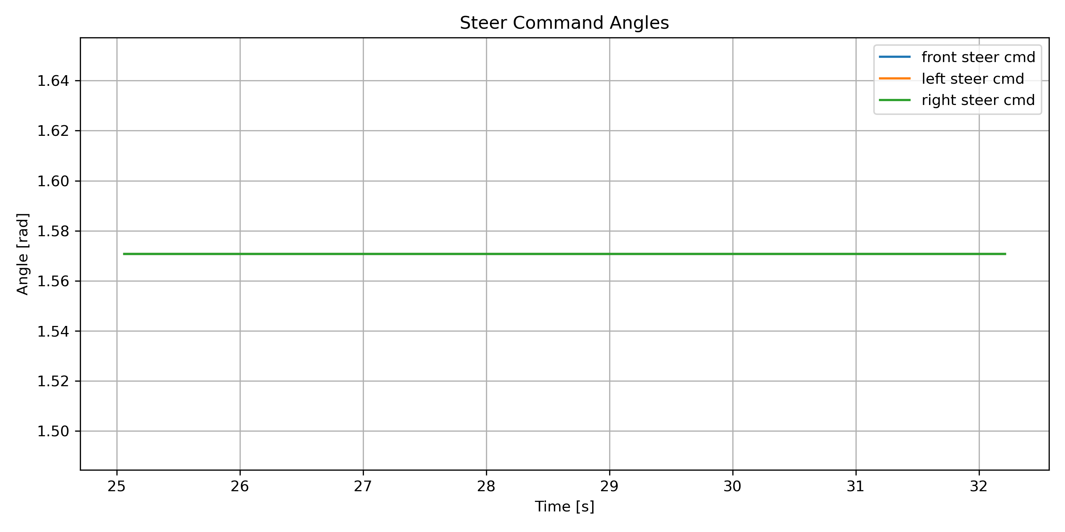
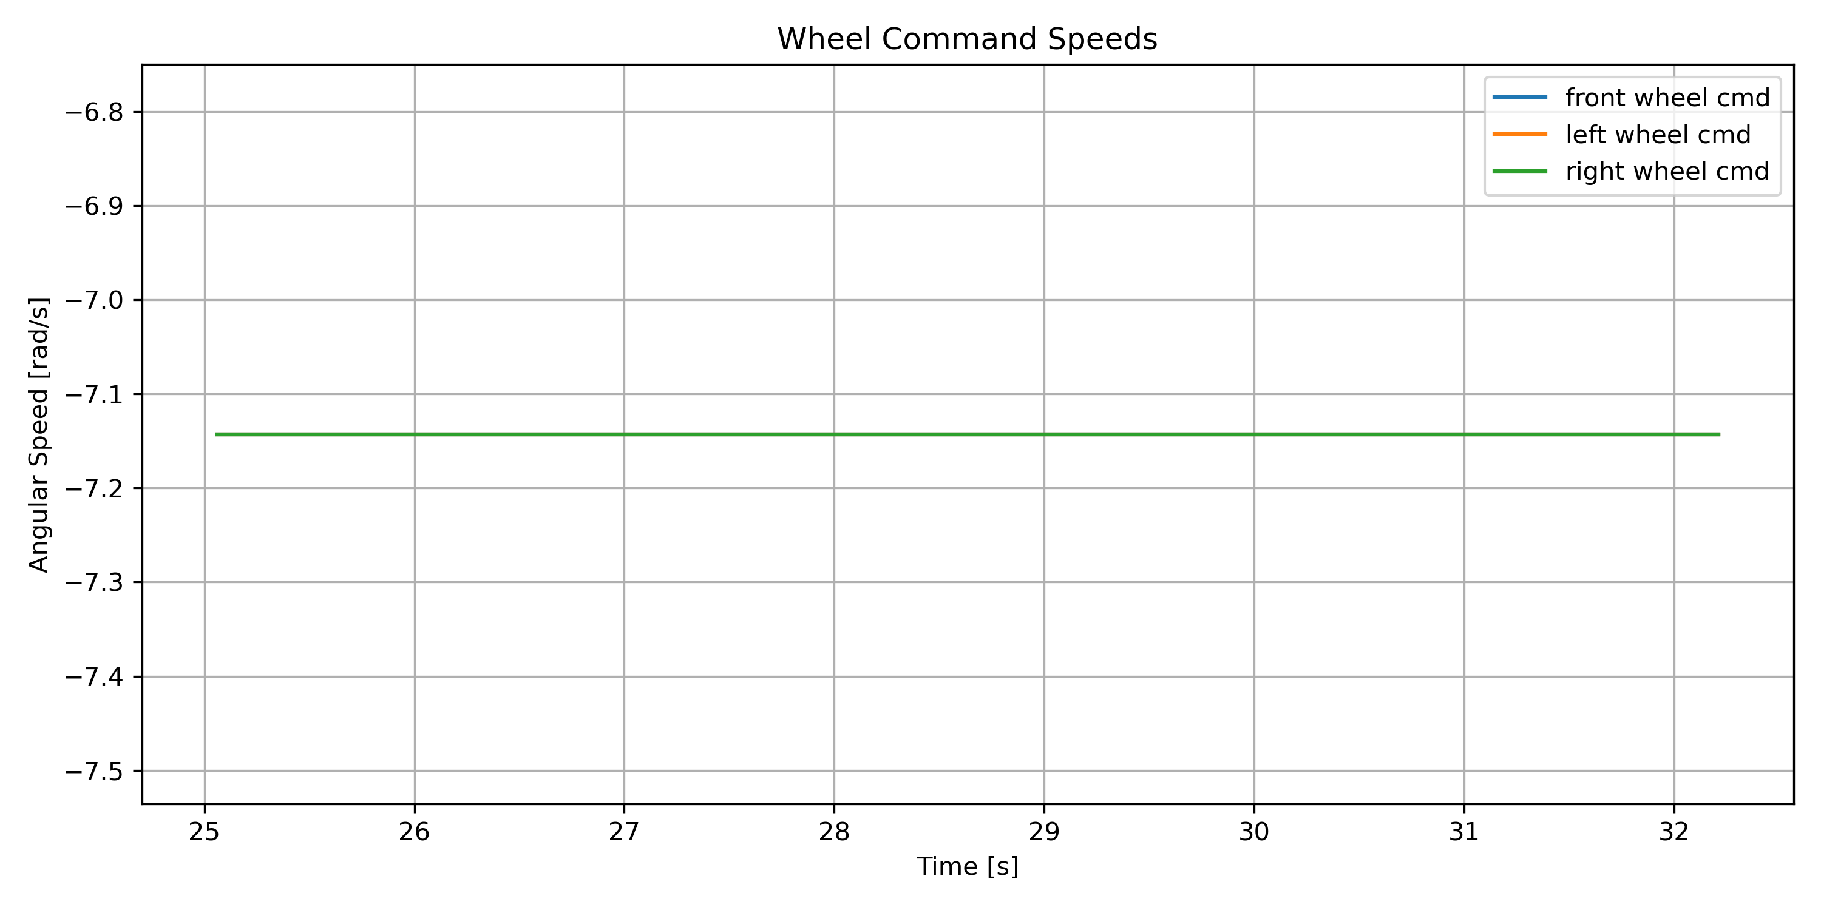
仿真结果：纯前进与纯横移

Slide 11
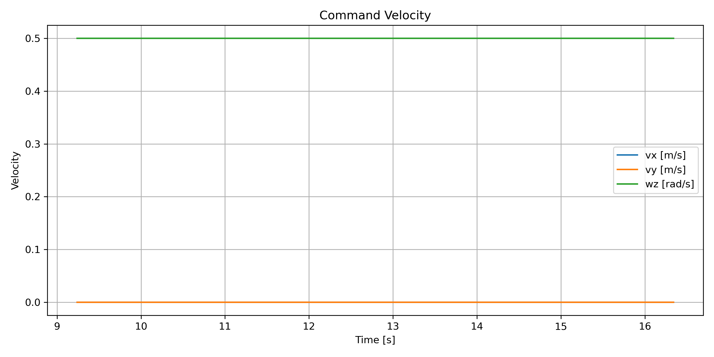
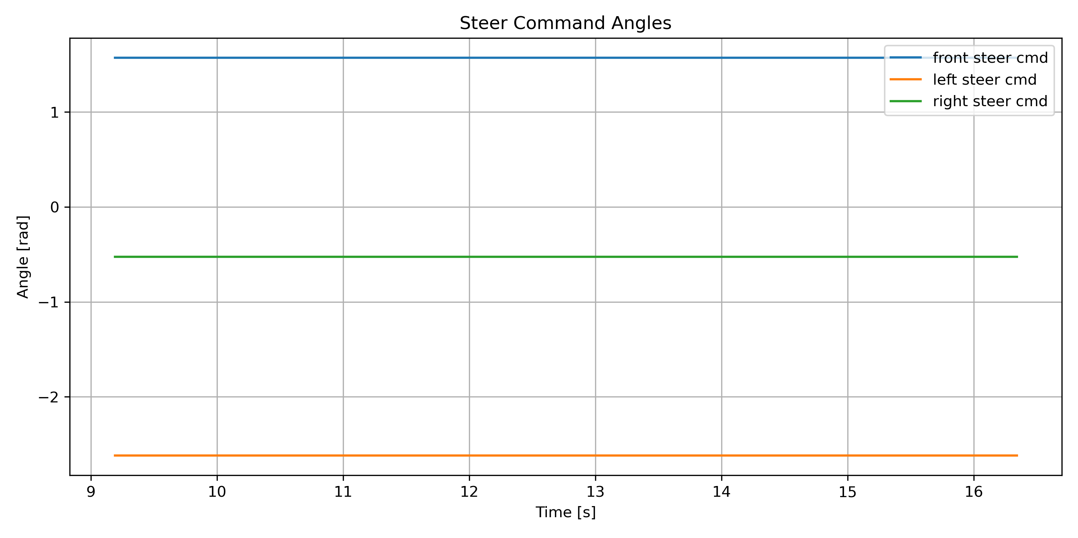
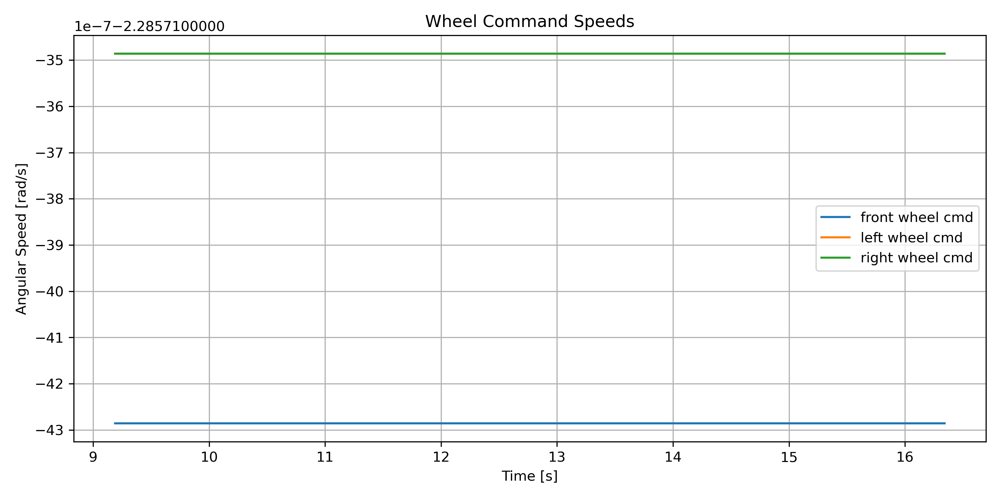
仿真结果：纯自转
已完成前进、横移、自转三类典型工况下的 bag 记录与命令曲线绘制。
结果能够直观反映输入速度与三舵轮控制命令之间的对应关系。

Slide 12
阶段性成果、存在问题与下一步计划
阶段性成果
完成三舵轮底盘结构分析与运动学梳理
完成 STM32 侧底盘控制主链路阅读与实现
完成手柄遥控与速度平滑控制接入
完成 ROS 2 / Gazebo 仿真平台搭建与曲线绘制
当前问题
舵角连续性与机械限位问题仍需进一步优化
实物响应受摩擦、间隙和执行器延迟影响
仿真与实物的一致性仍需更多测试支撑
下一步计划
继续开展典型工况实物测试
优化控制平滑性和舵轮协调性
补充实验结果分析与论文撰写
整理答辩材料与展示内容

